Slide 1
제9장
자바 스크립트 문서 객체 모델(DOM)

Slide 2
1. 자바 스크립트 DOM과 jQuery와의 관계
1. jQuery란?
- 자바스크립트로 만들어진 라이브러리이다.다만 앞서 보았듯이 자바스크립트의 DOM(Document Object Model)작업을
좀더 쉽게 할 수 있는 뛰어난 기능을 가지고 있을 뿐이다.
2. 자바스크립트를 배운다는 것은 바로 아래 4가지를 배운다고 이해를 하면 된다.
① 자바스크립트 Core문법 : 기본 문법과 구조, 데이터 타입, 조건문, 반복문, 함수, 클래스 등이 포함
② 자바스크립트 Core라이브러리 : 자바스크립트에서 기본으로 제공하는 타이머 함수,문자열, 날짜 및 시간, 수학, 배열,
기타 전역함수 등이 포함
③ 자바스크립트 DOM (Document Object Model) : 노드, 스타일, 속성, 이벤트, 위치 및 크기 등을 다룰수 있는 다양한
기능을 포함
④ 자바스크립트 BOM (Browser Object Model) : 브라우저와 관련된 Window, Navigator, Location, History, Document, Screen
객체들을 포함

Slide 3
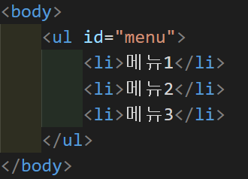
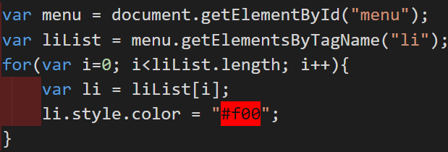
1. 자바 스크립트 DOM과 jQuery와의 관계
3. 자바스크립트와 jQuery와의 관계
- 간단히 말하자면 jQuery는 자바스크립트 요소 중 실무에서 가장 많이 사용하는 자바스크립트 DOM작업을 좀 더 쉽게
처리할 수 있도록 도와주는 라이브러리이다.
- jQuery는 오직 자바스크립트 DOM작업을 도와주는 라이브러리일 뿐이지 절대적으로 자바스크립트의 문법이나 라이브
러리를 대체할 수 있는 새로운 프로그래밍 언어가 아니라는 점을 꼭 기억하도록 하자.
- 아울러, jQuery는 자바스크립트 문법과 DOM작업을 좀더 쉽게 사용하기 위해 감싸고 있는 껍데기라고 보면 된다.
우리가 배웠듯이 jQuery를 이용하면 메뉴의 색깔을 한줄만으로도 변경 가능하지만
이것이 바로 우측에 있는 자바스크립트 코어 문법과 자바스크립트 DOM으로 되어서
실행되어진다는 것이다. 이러한 이유로 우리는 지금까지 자바스크립트 코어 기초문
법과 코어 라이브러리를 배운 것이다.그렇기에 이제는 DOM에 대해서만 이해를 하면 된다는 것이다.

Slide 4
2. DOM의 이해와 기능
1. DOM이란?
- 간단히 말하자면 웹 화면에 보이는 요소를 조작하기 위한 기능으로 가득 찬 라이브러리 덩어리들을 의미한다.
Doument
Element
Node
Attribute
HTML
Document
HTML
Element
HTMLAnchor
Element
<a>
Text
HTMLDiv
Element
<div>
HTML
Paragraph
Element
<p>
……
위의 그림을 보면 흔히 사용하는 마크업 태그인 <a>, <p>, <div>태그가 보인다.결국 위와 같은 태그들이 웹페이지를 구성하는 DOM객체로 생성이 되어 웹페이지를 구성한다.
물론 트리의 구조를 가지면서 말이다.

Slide 5
2. DOM의 이해와 기능
2. DOM의 기능
① 웹페이지에서 홍보용 이미지를 인터랙티브하게 보여주는 이미지 슬라이더 기능
② 메뉴 항목에 마우스를 올려놓으면 부드럽게 열리는 아코디언 메뉴와 쇼핑몰 메뉴 기능
③ 서버에서 데이터를 받아 화면에 멋지게 출력하는 기능
④ 웹페이지의 글자 색과 크기를 바꾸고 이미지 위에 커서가 올라가면 커다란 말풍선을 띄우는 기능 등…

Slide 6
3. DOM의 구조
1. W3C DOM 과 브라우저 DOM
- DOM은 정의 부분(명세서)과 구현 부분으로 나누어진다. 정의 부분인 명세서에는 웹페이지(또는 XML)문서를 조작할
때, 지켜야 할 약속(규칙, 규약)이 명시되어 있는 문서일 뿐 실제로 동작하는 구현 소스코드는 전혀 존재하지 않는다.
- 즉, 함수 이름만 있고 함수 내부에 있어야 할 구현 코드가 없는 것과 동일한 것이다.
- 아울러, 이런 명세서를 만드는 곳이 바로 웹 관련 표준을 정의하는 협회인 W3C이다.
- 구현 부분은 바로 브라우저 내부에 존재하게 되는데 브라우저(IE, Chrome, Firefox, Safari 등) 업체는 자신의 회사의
기술력을 바탕으로 빈 문서로 되어진 DOM내부를 채워서 실제로 동작하는 DOM기능을 구현한다.
W3C
각 브라우저 업체들
node
Elemnet
HTMLElemnet
node
Elemnet
HTMLElemnet
IDL
IDL
IDL
IDL구현소스
IDL구현소스
IDL구현소스
Text
Document
HTMLDocuemnet
Text
Document
HTMLDocuemnet
IDL
IDL
IDL
IDL구현소스
IDL구현소스
IDL구현소스
위와 같이 구현 소스 코드가 전혀 없다.단지, 지켜야 될 약속만 적혀 있는 것이다.
위와 같이 각 업체들은 인터페이스들을 구현 소스 코드로 채운다.

Slide 7
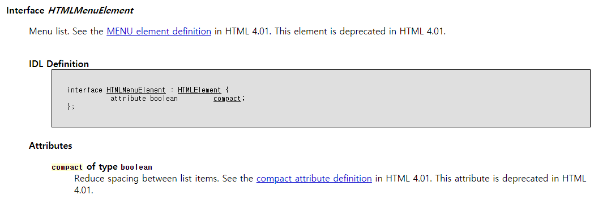
3. DOM의 구조
2. IDL이란
- IDL(Interface Definition Language)은 DOM의 정의 부분을 만들 때 사용하는 인터페이스 정의 전용 언어이다.
- IDL도 자바스크립트 프로그래밍처럼 언어 중 하나이며 고유의 문법이 존재한다.
- 위와 같이 선언만 있고 실제로 동작하는 코드는 전혀 없다.
- 하여 해당 브라우저 업체들은 약속에 따라 구현 소스코드를 만들고 웹페이지가 작동하게 하는 것이다.

Slide 8
4. DOM과 HTML페이지와의 관계
1. DOM과 HTML페이지와의 관계
① 해당 브라우저는 웹페이지를 코드들을 읽어들인다.
② 이어서 파싱(parsing)단계를 거쳐 웹페이지 내용을 해석하게 되는데 이 때, 우리가 작성한 마크업 태그와 1:1 매칭이
되는 DOM클래스의 객체를 생성한다.이렇게 생성된 객체는 저마다의 고유 기능을 하게 된다.
③ 그리고 마지막으로 웹브라우저는 생성한 DOM객체를 가지고 웹페이지 화면을 만들게 된다.
예를 들어, 웹브라우저가 파싱 단계에서 <div>를 만나면 HTMLDivElement라는 클래스의 인스턴스(객체)가 생성되고
<img>태그를 만나면 HTMLImageElement클래스의 인스턴스를 생성하는 것이다.
위와 같이 생성된 인스턴스들을 우리와 같은 개발자들이 접근하여 사용하게 되는 것이다.
2. DOM과 노드와의 관계
- 노드는 HTML웹페이지 구성 요소의 가장 작은 단위이다.
- HTML페이지의 <body>,<div>,<p>태그 뿐만 아니라 텍스트 및 주석까지 모두 노드라고 부른다.

Slide 9
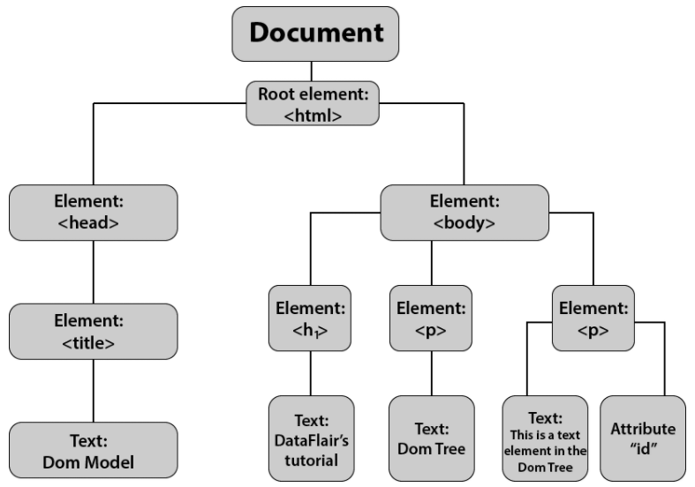
4. DOM과 HTML페이지와의 관계
- DOM객체가 생성되는 순서는 좀더 살펴보면 웹브라우저는 가장 먼저 최상위에 해당하는 HTMLDocument클래스의 객
체를 생성하고 이후 생성되는 모든 DOM객체는 HTMLDocument객체의 자식 객체로 만들어진다.
- 즉, 부모와 자식 간의 관계를 형성하며 아래와 같이 일종의 트리 구조를 갖추게 된다.

Slide 10
5. 핵심 DOM 객체
1. 핵심 DOM객체 소개
① 노드 : 노드 객체에는 노드를 다루는 기본 기능과 프로퍼티를 제공한다.노드를 탐색하고 조작하고 싶다면 이 객체를
사용한다.
② Document : 텍스트 노드, 엘리먼트 노드, 속성 노드를 생성하고 싶다면 Document를 사용한다.이곳에는 노드를 생성
하는 팩토리 메서드로 구성되어 있다.
③ Element : HTML, XML태그 요소의 기본 기능과 프로퍼티를 제공한다. 속성과 이벤트를 제어하고 싶다면 Element
를 이용해야 한다.
④ HTMLDocument : Document객체를 확장하여 HTML용 프로퍼티와 메서드를 추가한 객체이다. body가 바로 이 객체의
프로퍼티이다.
⑤ HTMLElement : Element객체를 상속받은 HTML태그 요소 전용으로 HTML태그 요소의 기본 기능과 프로퍼티를 제공
하며 id, className, style 등이 이 객체에 존재한다.
⑥Text : 텍스트를 다루는 기능
⑦ Atrtribute : 속성을 다루는 기능

Slide 11
5. 핵심 DOM 객체
2. 노드 객체란?
- 노드라는 것은 앞서 언급했듯이 문서를 이루는 모든 요소들을 칭한다.
- 노드객체는 노드를 조작하기 위한 가장 기본적인 프로퍼티와 메서드가 정의 되어 있는 Node인터페이스를 구현한
객체이다.
- 노드 객체에서 제공하는 기능을 이용하면 노드 타입을 파악하거나 부모, 형제, 그리고 자식 노드를 알아내서 접근하거
나 또는 자식 노드를 추가, 삭제, 교체할 수 있다.
- 노드 객체는 DOM객체 가운데 가장 최상위 객체이자 모든 하위 노드 객체들이 상속받는 객체이다.
- 이것은 자바의 모든 클래스가 Object클래스를 상속받는 것과 똑같은 것이다.
- 하여, DOM객체는 객체지향 개념이 적용되어 만들어져 있다는 것이다.
3. Element 객체란?
- 주석 노드와 텍스트 노드를 제외한 나머지 노드를 통합해서 부르는 용어이다.
- Element객체 역시 노드의 한 종류이며 Element인터페이스를 구현한 객체이다.
- 또한, Element객체는 Node객체의 자식이므로 Node객체의 기능을 모두 사용할 수 있다.
- 여기에 추가적으로 HTML과 XML의 태그 노드를 조작하기 위한 프로퍼티와 메서드를 포함하고 있다.
- Element객체의 주요 기능은 태그 이름이 담긴 프로퍼티와 속성을 알아내고 설정하는 기능과 이벤트를 추가하거나
삭제하거나 발생시키는 기능이 있다.

Slide 12
5. 핵심 DOM 객체
4. HTMLElement 객체란?
- HTMLElement객체는 오직 HTML문서에만 있는 노드를 통합해서 부르는 말이다.
- HTMLElement객체에는 Element객체의 기능 외에도 오직 HTML페이지의 p, div 태그와 같은 HTML태그에서만 쓸 수 있는
공통적인 속성과 기능이 포함되어 있다.
- 앞으로 우리가 가장 자주 사용하게 될 id와 className프로퍼티가 정의 되어 있다.
5. Document 객체란?
- Element노드와 이벤트, 속성 노드, 텍스트 노드, 등의 노드를 생성하는 팩토리 기능이 있다.
- 그리고 앞으로 우리가 자주 사용하게 될 id, className, tagName으로 특정 노드를 찾는 기능, 여기에 이벤트를 등록시
키고 이벤트 모델 기능까지 갖춘 아주 중요한 객체이다.
6. HTMLDocument 객체란?
- HTMLDocument객체는 HTML문서 전용 Document객체이다.
- 이에 body와 같은 HTML문서 전용 프로퍼티와 메서드가 포함되어 있다.
- HTML페이지 로딩 후 파싱 단계서 만들어진 html, head, body객체를 비롯하여 페이지에 작성된 태그와 일대일
로 매칭되는 모든 노드객체를 가지고 있는 객체이기도 하다.

Slide 13
감사합니다.

